Slide 1







SPLETNO PRIPOVEDOVANJE ZGODB
Blogi in družbena omrežja 2. del
Priprava zanimivih vsebin za
promocijo kulturne dediščine
M3W2

Slide 2




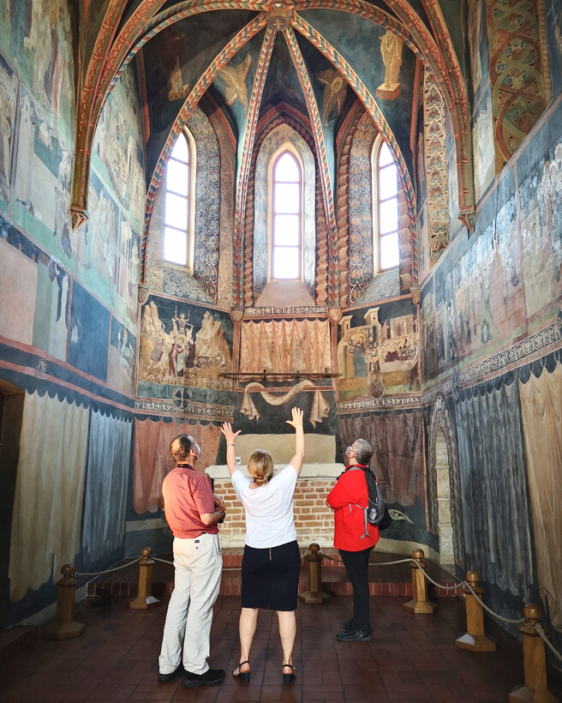


DOBRODOŠLI V SVET DRUŽBENIH OMREŽIJ

Slide 3

1. faza: Vrste družbenih medijev vs učinkovitega pošiljanja sporočil

Slide 4


Preko 100 vrst družbenij omrežij na svetu!

Slide 5


4,62 milijard uporabnikov družbenih omrežij
Več kot 58% svetovnega prebivalstva uporablje družbena omrežja

Slide 6

Oseba na dan v povprečju uporablja družbena omrežja 2,5 ure na dan using social media
Povprečen čas fokusa na posamezno objavo je 8 seconds

Slide 7

46% ljudi upošteva priporočila blogerjev in vlogerjev

Slide 8





Družbeni mediji razloženi na primeru kave:
Rad imam kavo.
Glej me, kako pijem kavo.
Tukaj je slika, kako pijem kavo.
Pijem #kavo

Slide 9

60% uporabnikov spleta uporablja Facebook
90% uporabnikov uporablja Facebook na mobilnih napravah
Pripovedovanje zgodb na Facebook-u je popularno in učinkovito za promocijo proizvodov in storitev

Slide 10
Višja stopnja zavzetosti za objave kot pri drugih družbenih omrežjih
Fotografije na Instagramu dosežejo 23% higher višjo zavzetost kot na Facebook-u
Najaktivnejše osebe na Instagramu so stare med 18 in 34 let

Slide 11
60% oseb raje gleda Youtube kot televizijo
Okrog 20% upotabnikov nehajo z ogledom Youtube materiala po 10-ih sekundah – ključnega pomena je dober uvod
YouTube je tretja najbolj obiskana spletna stran na svetu (1. Google, 2. Facebook)

Slide 12
Twitter je namenjen hitri komunikaciji
Vsebina odgovori na vprašanje
„Kaj se dogaja sedaj?"
Maksimalna dolžina znakov v enem sporočilu je 280
Informira o trenutnih dogodkih npr. ekonomskih, političnih, kulturnih

Slide 13
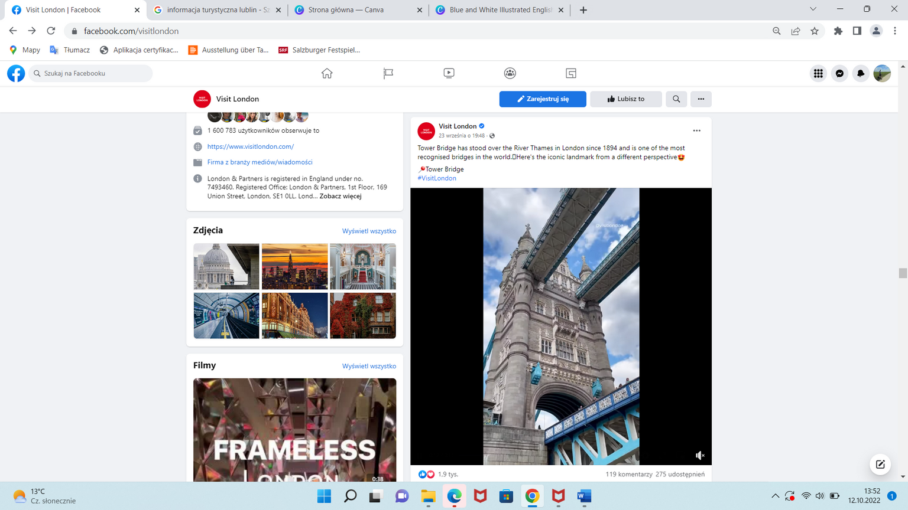
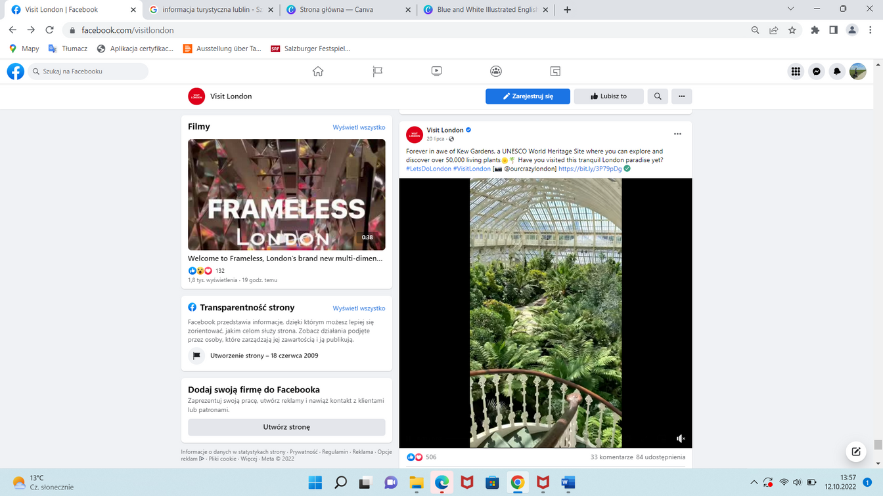
Facebook.com/VisitLondon

Slide 14
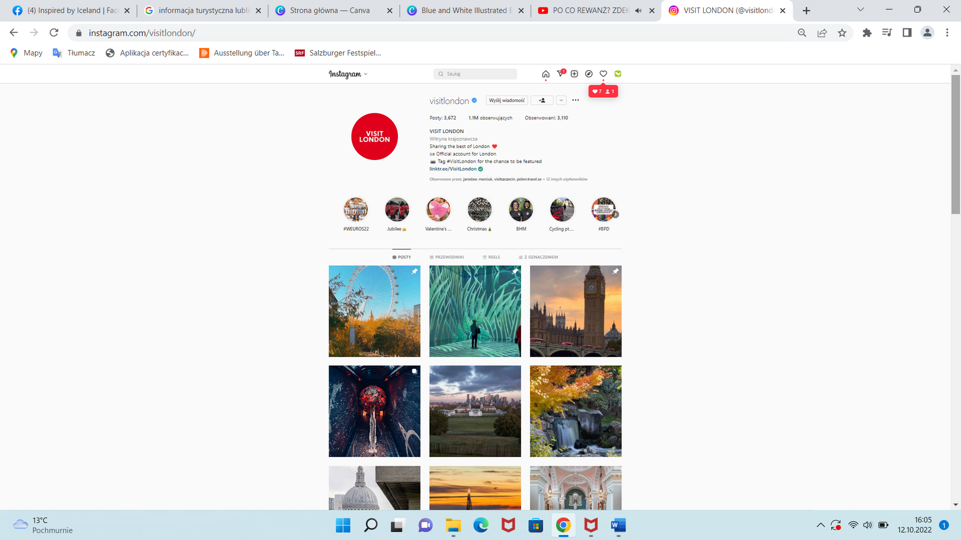
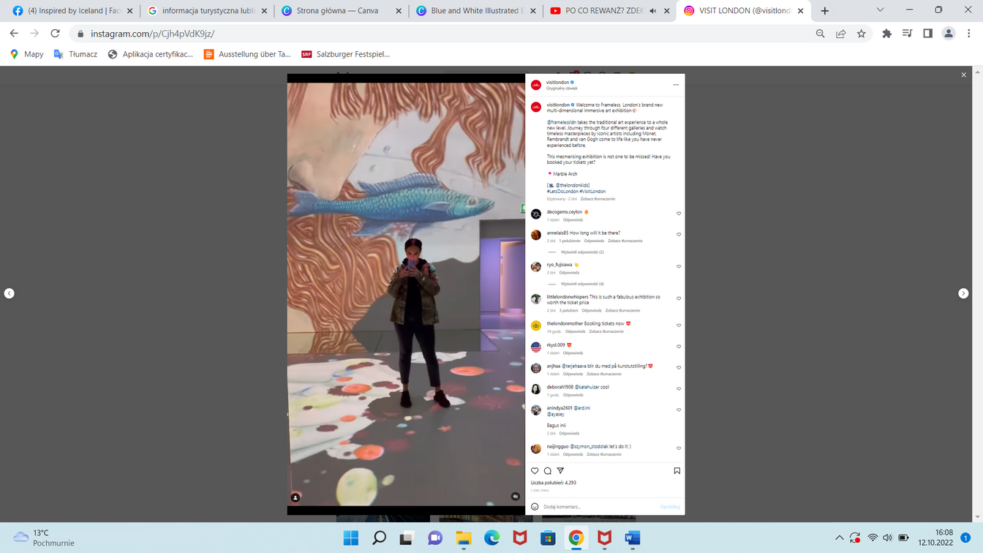
Instagram.com/VisitLondon

Slide 15
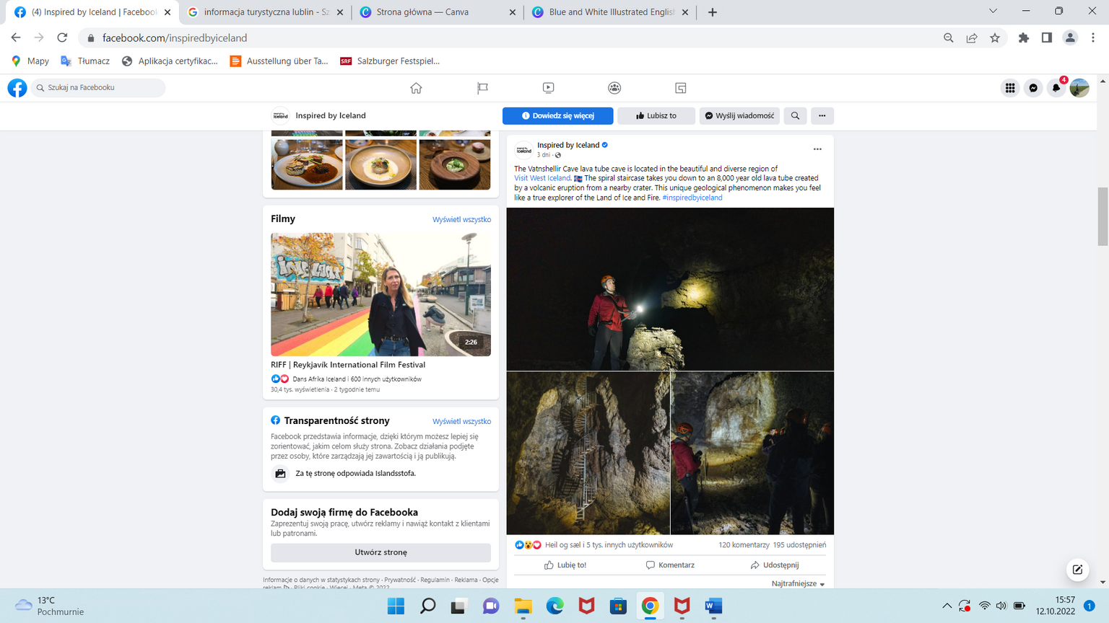
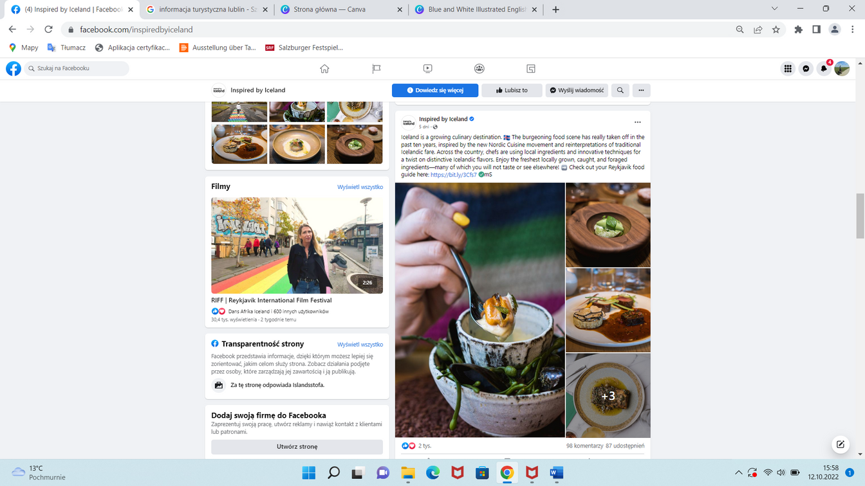
Facebook.com/InspiredByIceland

Slide 16
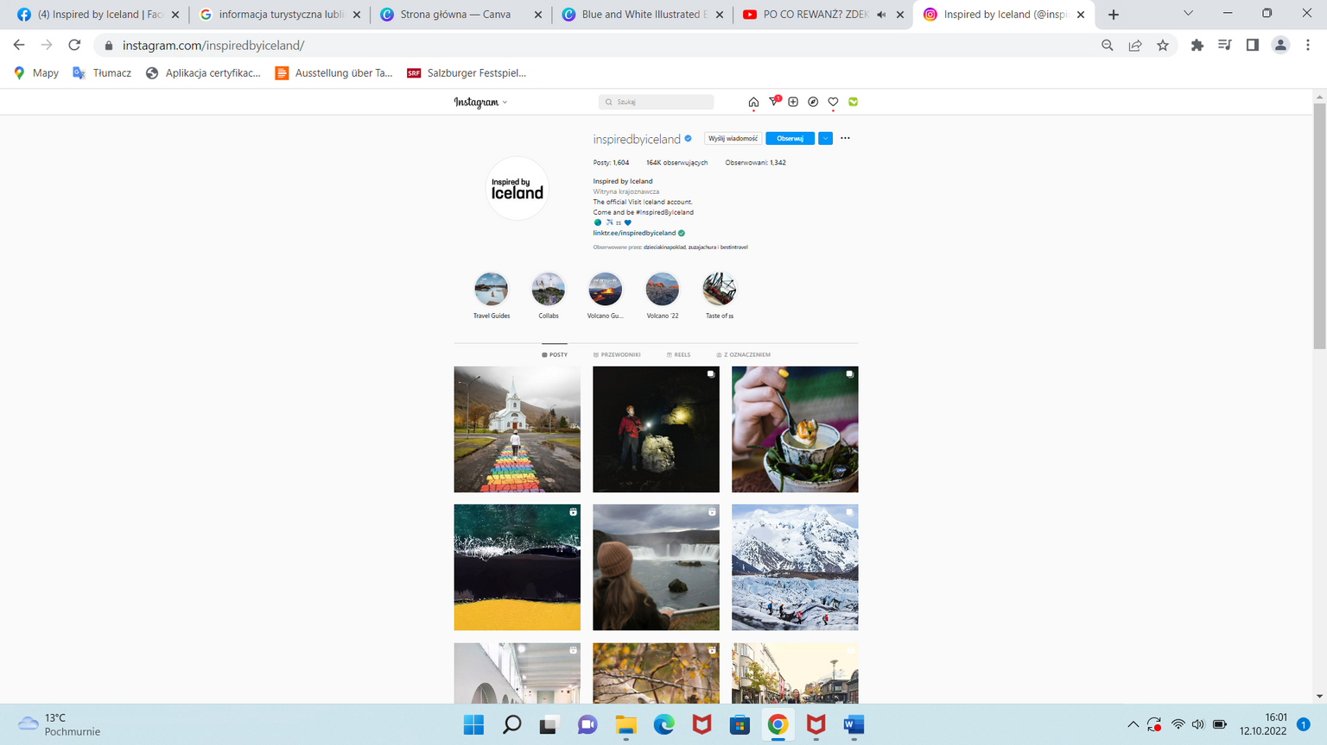
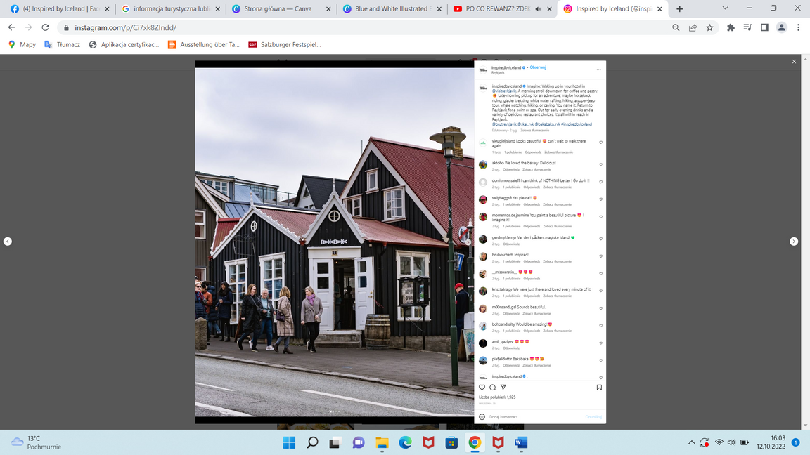
Instagram.com/InspiredByIceland

Slide 17

2. faza: Pravila za ustvarjanje učinkovite vsebine na Facebooku

Slide 18

Kratka, privlačna vsebina
Pomembno je ustvariti kratko, privlačno vsebino, da gledalca ne dolgočasimo

Slide 19

Poziv k ukrepanju
Dajte občinstvu razlog, da se odzove na vašo objavo – prosite za povratne informacije

Slide 20

Uporabljajte emotikone
Emotikoni izražajo čustva, zaradi svojih barv pa pozitivno vplivajo na vidnost objav

Slide 21

Objavljajte zanimive fotografije in videoposnetke
Ta element največkrat določa, ali se bo prejemnik med brskanjem po objavah ustavil

Slide 22

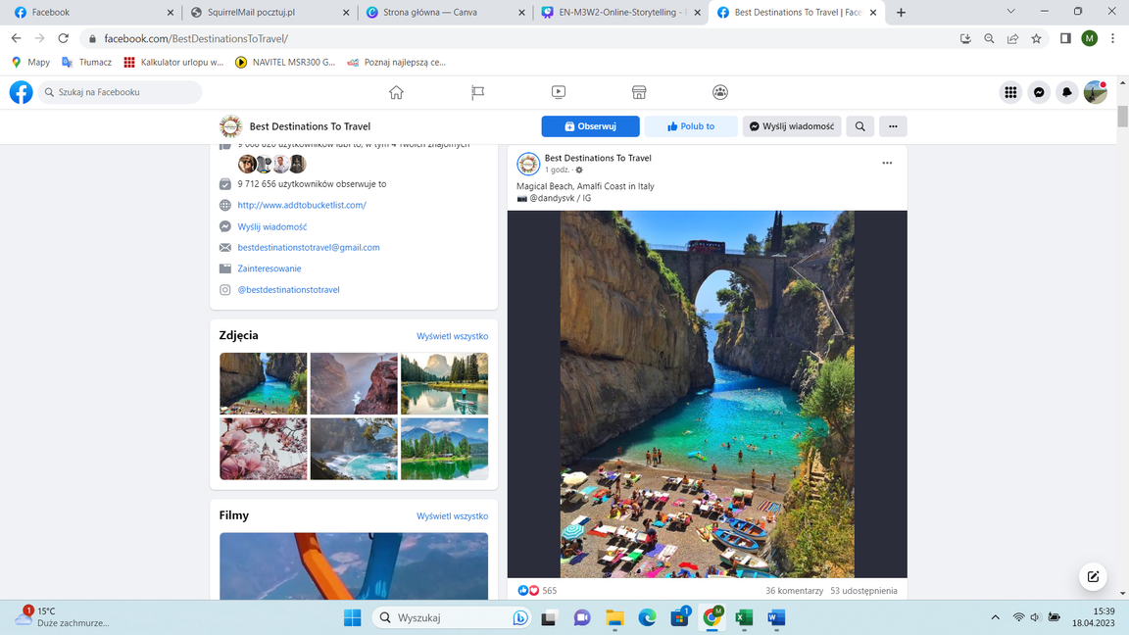
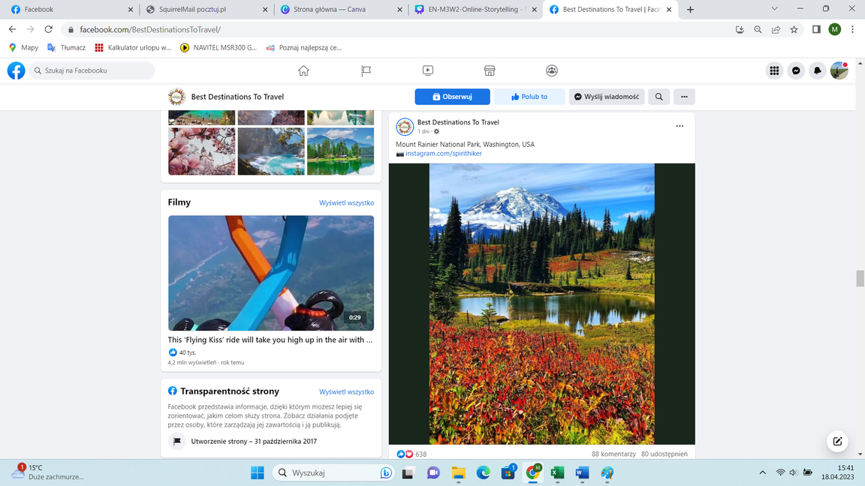
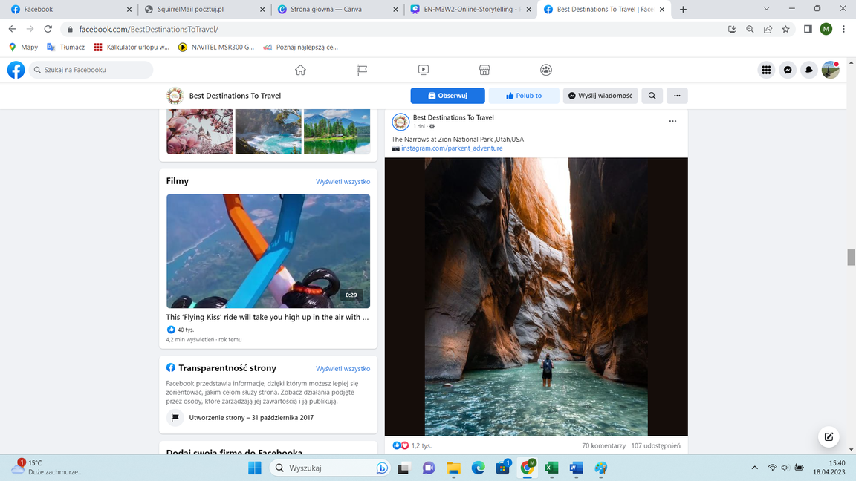

Slide 23
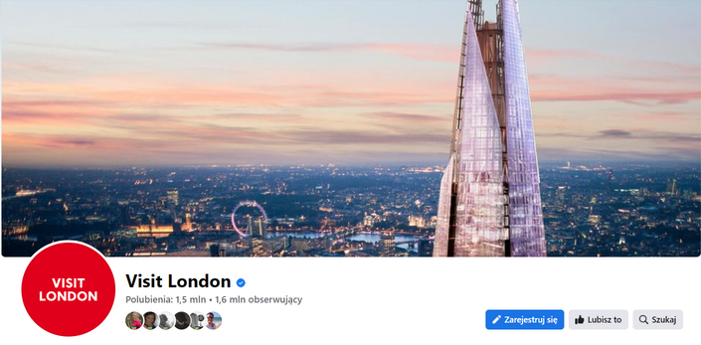
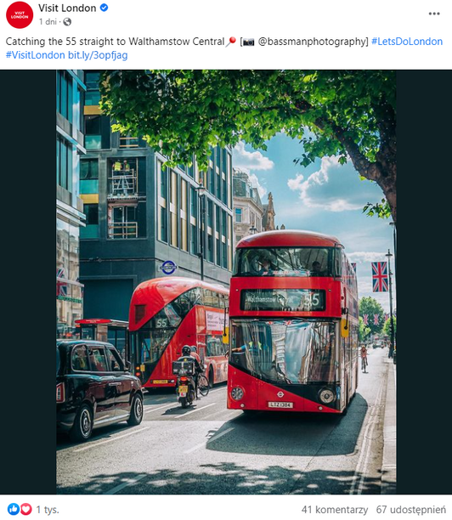
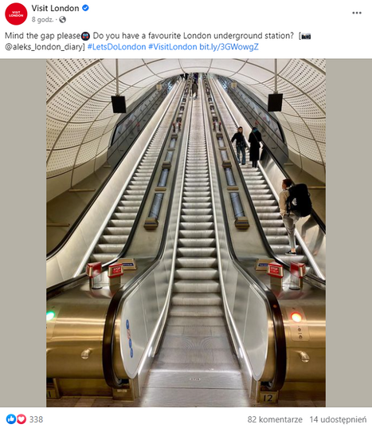

Slide 24
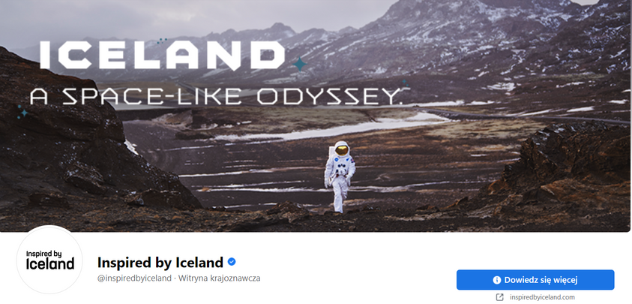
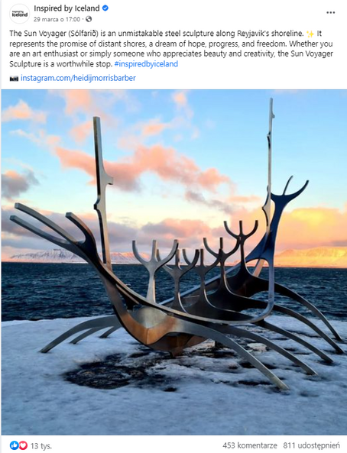
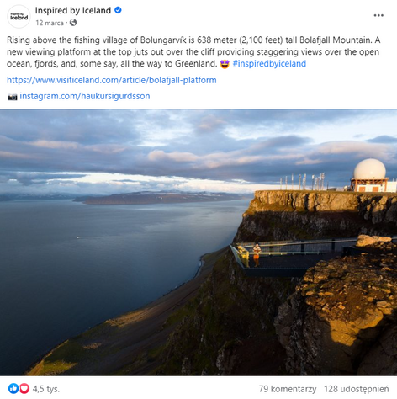

Slide 25

3. faza: Kako napisati zanimiva besedila? Vodnik

Slide 26

IDEJA!
#1

Slide 27
KDO JE VAŠ PREJEMNIK?
Določite, komu pišete in zakaj bi nekdo prebral vaše besedilo
#2

Slide 28
Prepričajte se, da je vaš naslov dober
Uporaba ključnih besed v naslovih je pomembna za optimizacijo iskalnikov
#3

Slide 29
Naslavljajte neposredno bralca
#4

Slide 30
Bodite jedrnati
Poskusite razdeliti sestavljene povedi v posamezne stavke
#5

Slide 31
Poiščite primerjave, metafore in zgodbe, ki spodbujajo domišljijo
#6

Slide 32
Izogibajte se pasivnosti, zanikanjem, splošnosti, floskulam in samo vam znanemu strokovnemu besedišču
(Razen če pišete besedilo
namenjeno določeni panogi)
#7

Slide 33
Uporabljajte oporne točke
#8

Slide 34
Preverite besedilo
Spehodite se, se naspite in znova preverite besedilo
#9

Slide 35
Uredite in posodobite že objavljena besedila
To bo pozitivno vplivalo na pozicioniranje besedil in podaljšalo njihovo življenjsko dobo
#10

Slide 36

4. faza: kako napisati zanimiva besedila?
VAJA

Slide 37

VAJA:
Napiši besedilo o kraju, prikazanem na prejeti kartici, pri čemer uporabi znanje, pridobljeno na delavnici
Delo v paru.
Izmenjajte besedila s svojim partnerjem in delite svoja opažanja

Slide 38

POGOVARJAJMO SE

Slide 39

5. faza: Povzetek in zaključek

Slide 40
Pomislite, kdo je vaše občinstvo in kakšen cilj želite doseči
Svojo vsebino in sporočilo ustrezno prilagodite vrsti družbenega medija

Slide 41
Fotografija ali grafika je pomemben del komunikacije in ključ do učinkovitega opozarjanja na vsebino

Slide 42
Navdih črpajte iz najboljših praks, ki so na voljo na spletu,
ostanite na tekočem

Slide 43
Ne pozabite, da imajo objave na družbenih omrežjih kratke in jedrnate oblike

Slide 44
Pred objavo natančno preglejte besedilo

Slide 45

HVALA ZA POZORNOST

Slide 46


